Slide 1
«Использование однородных определений»
6 класс
Лебедева Лидия Владимировна
276-966-501

Slide 2
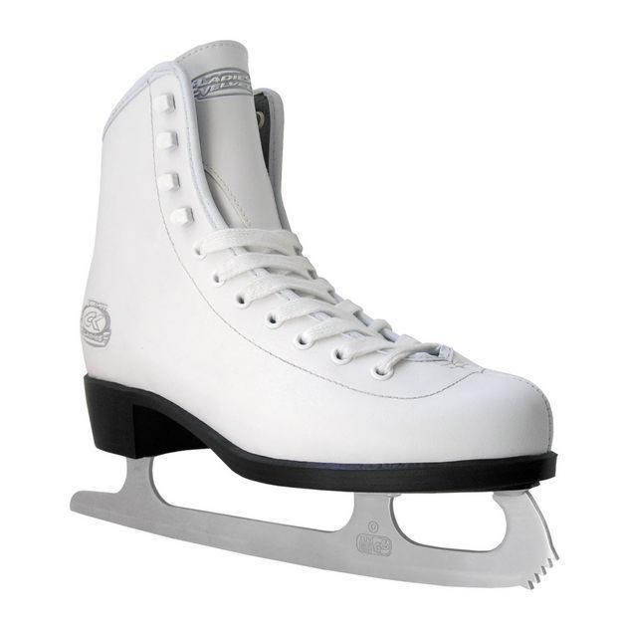
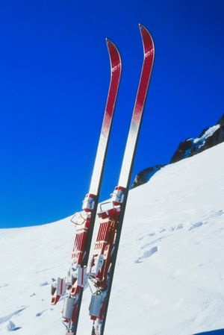
Этой зимой я купил себе коньки, лыжи.

Slide 3
В лесу и на полях всё было
занесено снегом.

Slide 4
По вечерам дедушка смотрел
телевизор или читал.

Slide 5
Синие, красные, зеленые шары висят на новогодней елке.

Slide 6
Этой зимой я купил себе коньки, лыжи. В лесу и на полях всё было занесено снегом. По вечерам дедушка смотрел телевизор или читал. Синие, красные, зеленые шары висят на новогодней елке.

Slide 7
Признаки однородности
1.
4.
2.
3.

Slide 8
Признаки однородности
однородные члены отвечают на один и тот же вопрос;
однородные члены относятся к одному и тому же слову;
между однородными членами можно поставить союз и;
однородные члены перечисляются.

Slide 9
Использование
однородных определений

Slide 13
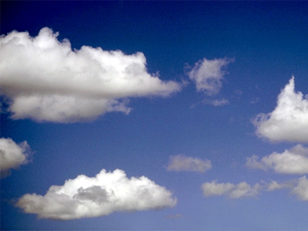
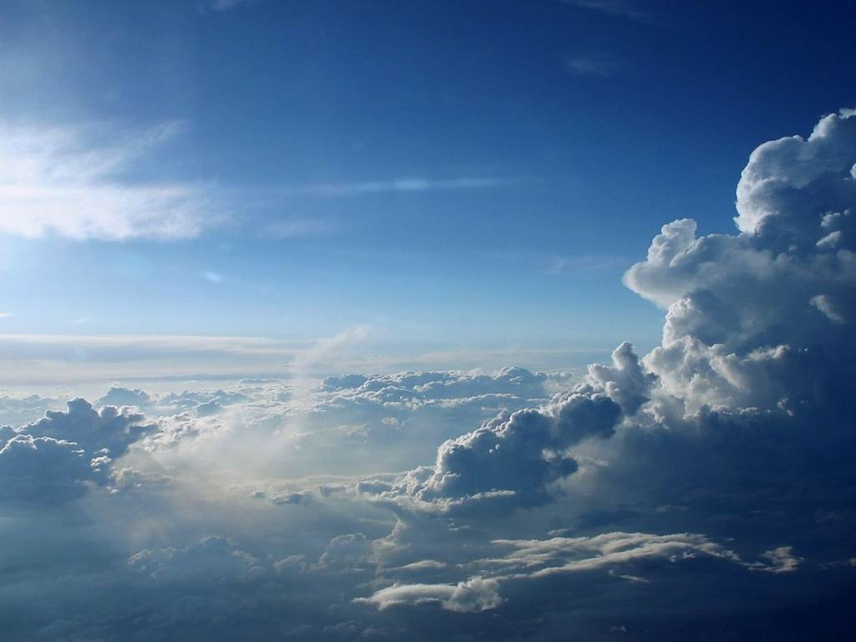
ватные, сухие облака
белые, сероватые облака

Slide 14
Эпитет - это красочное, образное
яркое определение.

Slide 16
